Slide 1
ArcFace
Additive Angular Margin Loss for Deep Face Recognition

Slide 2

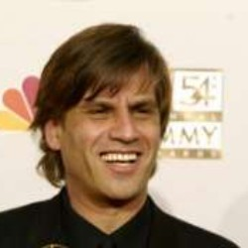
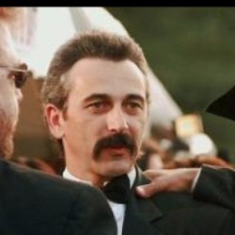


人脸检索
数据库
新图片
新来的照片在不在数据库当中？

Slide 3
特征距离
特征向量
神经网络
比较特征向量
1. L2距离
2. 余弦相似度

Slide 4


余弦相似度
$$a∙b=\left\|a\right\|\left\|b\right\|\cos{θ}$$
$$\cos{θ}=\frac{a∙b}{\left\|a\right\|\left\|b\right\|}$$
把本来空间上没有太多几何关系的向量投影到了一个原点的超球面上，模长都是1，角度就是描述两个向量之间的最好工具
相似度越高夹角越接近0，结果为1
没啥关系夹角垂直，结果为0
完全相反就是-1

Slide 5

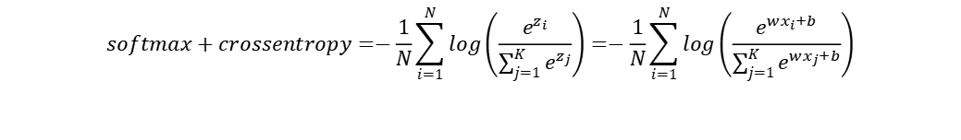






损失函数
$$ArcFaceLoss=−\frac{1}{N}\sum_{i=1}^{N}{log\frac{e^{s∙cos\left(θ_{y_{i}}+m\right)}}{e^{s∙cos\left(θ_{y_{i}}+m\right)+\sum_{j≠y_{i}}{e^{s∙cos\left(θ_{j}\right)}}}}}$$
$$softmax=\frac{e^{z_{i}}}{\sum_{j=1}^{K}{e^{z_{j}}}}$$
$$z_{1}$$
$$z_{2}$$
······
$$z_{K}$$
$$z=wx+b$$
$$crossentropy=−\frac{1}{N}\sum_{i=1}^{N}{log\left(P_{正}\right)}$$
$$softmax+crossentropy=−\frac{1}{N}\sum_{i=1}^{N}{log\left(\frac{e^{z_{i}}}{\sum_{j=1}^{K}{e^{z_{j}}}}\right)}=−\frac{1}{N}\sum_{i=1}^{N}{log\left(\frac{e^{{wx}_{i}+b}}{\sum_{j=1}^{K}{e^{{wx}_{j}+b}}}\right)}$$

Slide 6
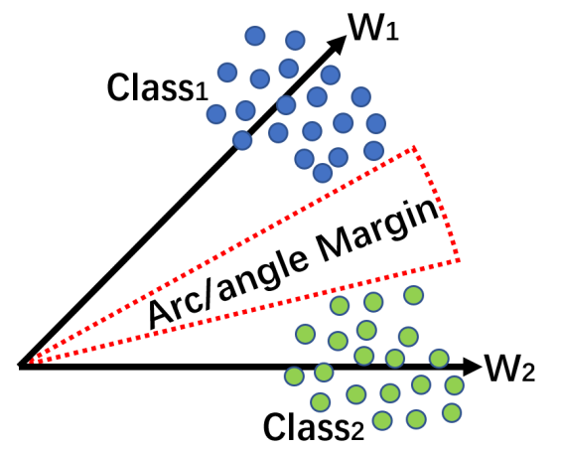





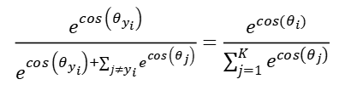
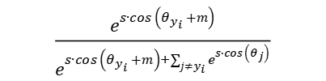
$$\frac{e^{s∙cos\left(θ_{y_{i}}+m\right)}}{e^{s∙cos\left(θ_{y_{i}}+m\right)+\sum_{j≠y_{i}}{e^{s∙cos\left(θ_{j}\right)}}}}$$
$$\frac{e^{cos\left(θ_{y_{i}}\right)}}{e^{cos\left(θ_{y_{i}}\right)+\sum_{j≠y_{i}}{e^{cos\left(θ_{j}\right)}}}}=\frac{e^{cos\left(θ_{i}\right)}}{\sum_{j=1}^{K}{e^{cos\left(θ_{j}\right)}}}$$
$$cos\left(θ_{i}\right)=\frac{z∙w_{类心}}{\left\|z\right\|\left\|w_{类心}\right\|}$$
$$\frac{e^{s∙cos\left(θ_{i}\right)}}{\sum_{j=1}^{K}{e^{s∙cos\left(θ_{j}\right)}}}$$
$cos\left(θ_{i}\right)$范围是-1到1对于指数函数$e$也就是0.3678到2.7182的范围，太小了，给个比例系数s缩放一下尺度，让结果明显一点
$m$相当于加了个边界必须拉到这个范围内才行，就相当于更加聚拢了
$$θ_{y_{i}}+m$$

Slide 7
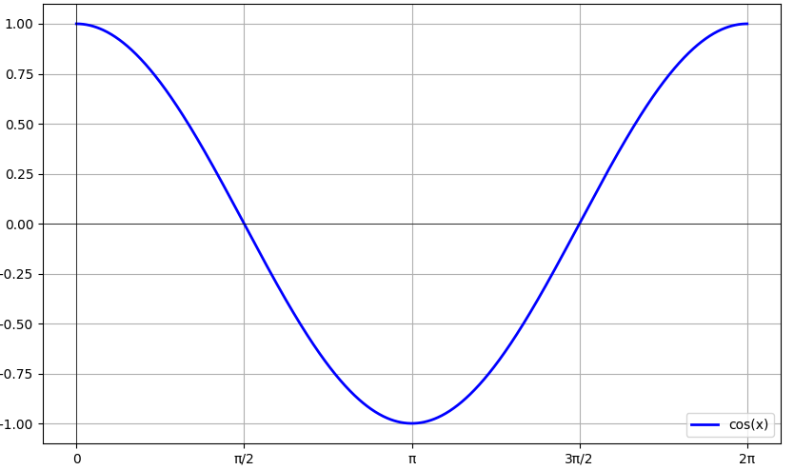
三角函数
$$\cos\left(θ+m\right)=\cos{θ}\cos{m}−\sin{θ}\sin{m}$$

